Slide 1
T.C.
DOKUZ EYLÜL ÜNİVERSİTESİ
İKTİSADİ VE İDARİ BİLİMLER FAKÜLTESİ
YÖNETİM BİLİŞİM SİSTEMLERİ BÖLÜMÜ
SİBER GÜVENLİK KARAR DESTEK SİSTEMİ
HAZIRLAYAN: YASİN SEVEN
2017469044

Slide 2
Özet
Bu proje şirketlerin siber güvenlik teması altında diğer şirketlerle yapacağı anlaşmalar ve yazılım satın alımları hakkında alacağı kararlara destek olmak için geliştirilmiştir. Demo uygulamada “Ver-Cloud” isminde hayali bir bulut bilişim şirketi ele alınmış ve bu şirketin sahip olduğu tüm ağ altyapısı karar vericiye analiz ederek sunularak, karar vericinin daha sağlıklı karar alması desteklenmeye çalışılmıştır.

Slide 3
Amaç
Bu karar destek sistemi, bilgisayar ağlarını kullanan herhangi bir şirketin sistemin sahip olduğu güvenlik riskleri ve zafiyetlerini analiz ederek bu karar destek sisteminin kullanıldığı kuruluşun diğer şirketlerle yazılım anlaşmaları yapan ve bu ağı tümüyle yöneten üst düzey siber güvenlik sorumlusu için hangi cihazların hangi yazılıma sahip olduğunu, hangi yazılımların hangi zafiyetlere sahip olduğunu, sistemin ve kullanılan yazılımların genel risk durumu hakkında bilgi sahibi olabileceği ve bu bilgiler ışığında hangi yazılımları değiştirip hangi şirketlerle anlaşmalar yapacağı konusunda kararlar almasına destek amacıyla oluşturulmuştur.

Slide 4
Projede Kullanılan Teknolojiler
Kullanılan Programlar: Microsoft Visual Studio Code, WampServer64
Kullanılan Programlama Dilleri: Php, SQL, JavaScript
Kullanılan Veritabanı: MySQL

Slide 5
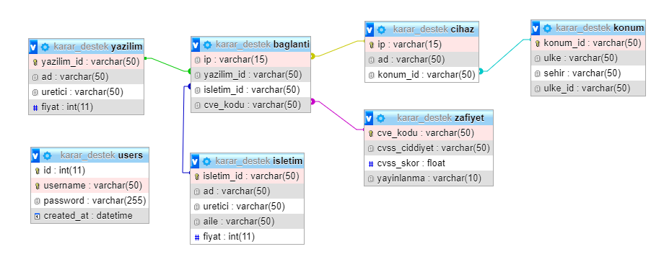
Veritabanı Tasarımı

Slide 6
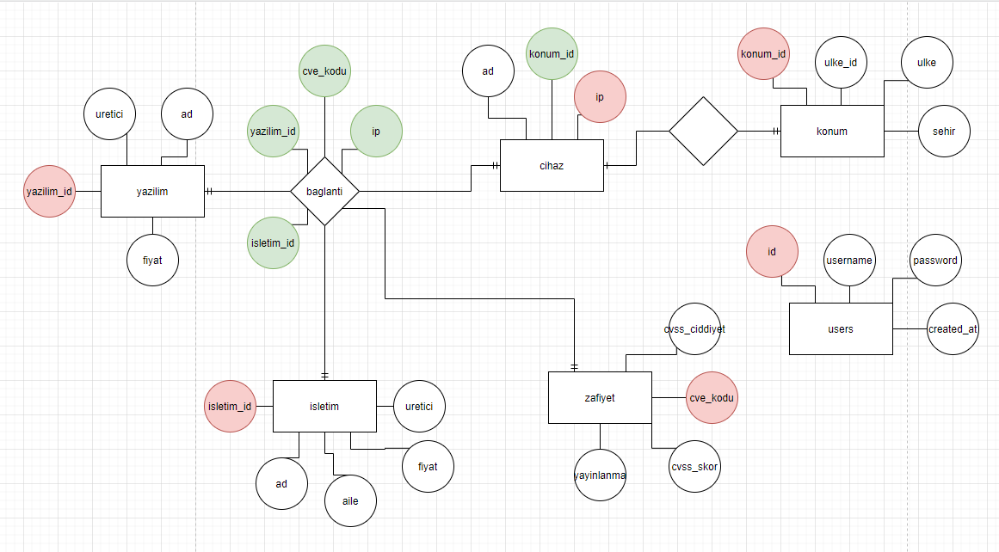
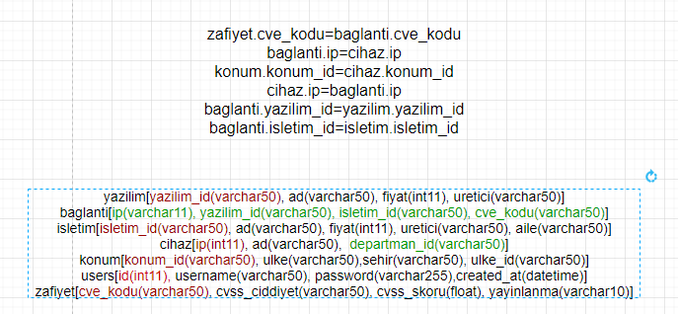
ER Diyagramı

Slide 7
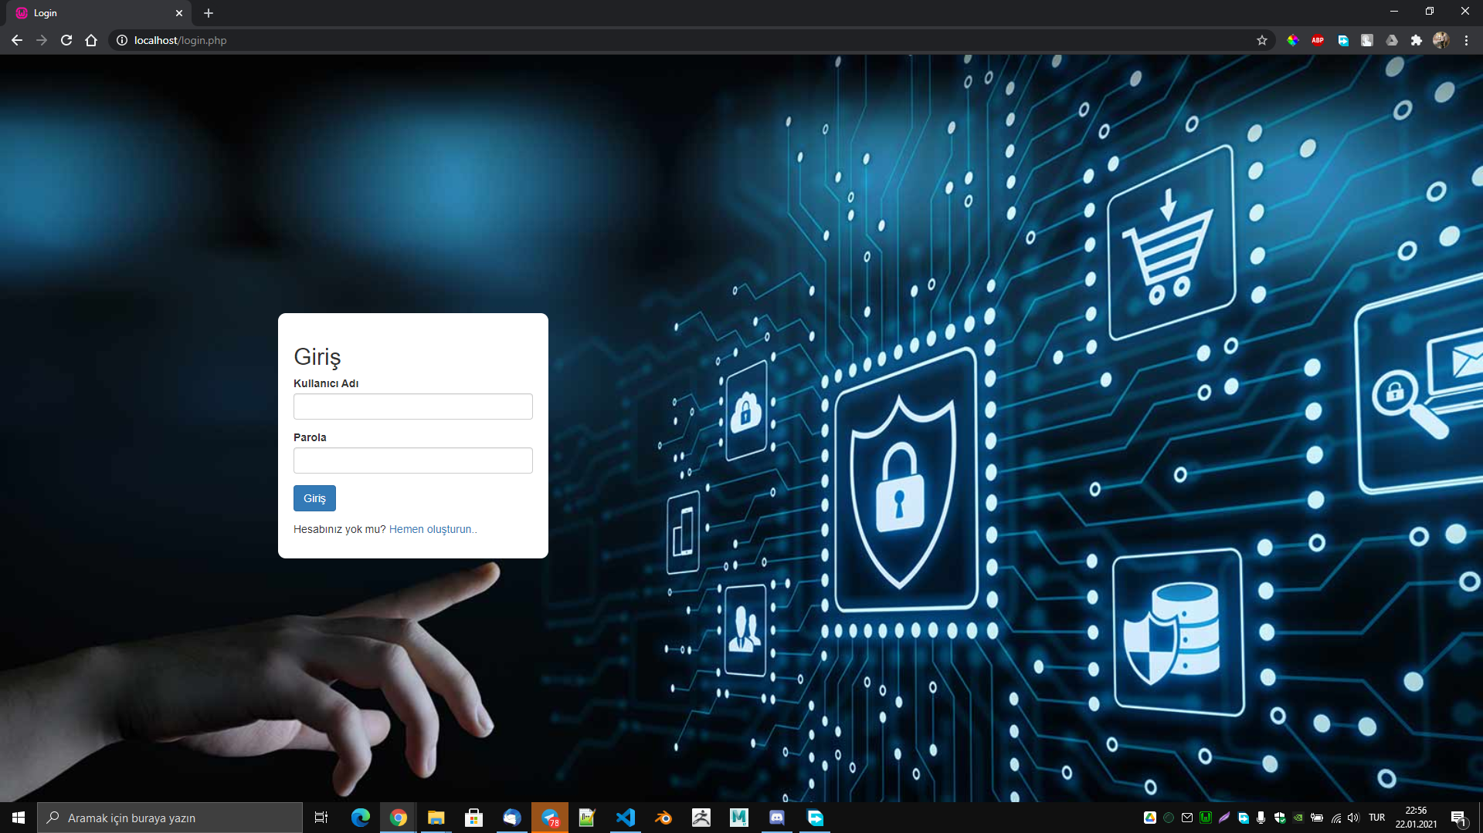
Dashboard Tasarımı
Karar destek sistemine ilk giriş yapıldığında aşağıdaki giriş ekranıyla karşılaşıyoruz. Bu ekranda doğru şifre girilmeden hiçbir şekilde siteye giriş yapılamamaktadır, bu ekrandan yeni hesap oluşturulabilir ve bu hesapla giriş yapılabilir. Yeni hesapların parolaları şifrelenerek veritabanına eklenir.
Giriş yapıldıktan sonra kullanıcıya sistem hakkında çeşitli analizler sunan bir anasayfa kullanıcıyı karşılar. Sol kısımdaki sidebar ile sayfalar arasında gezebilir, sağ üstteki çıkış butonu ile oturumunu sonlandırabilir.

Slide 8
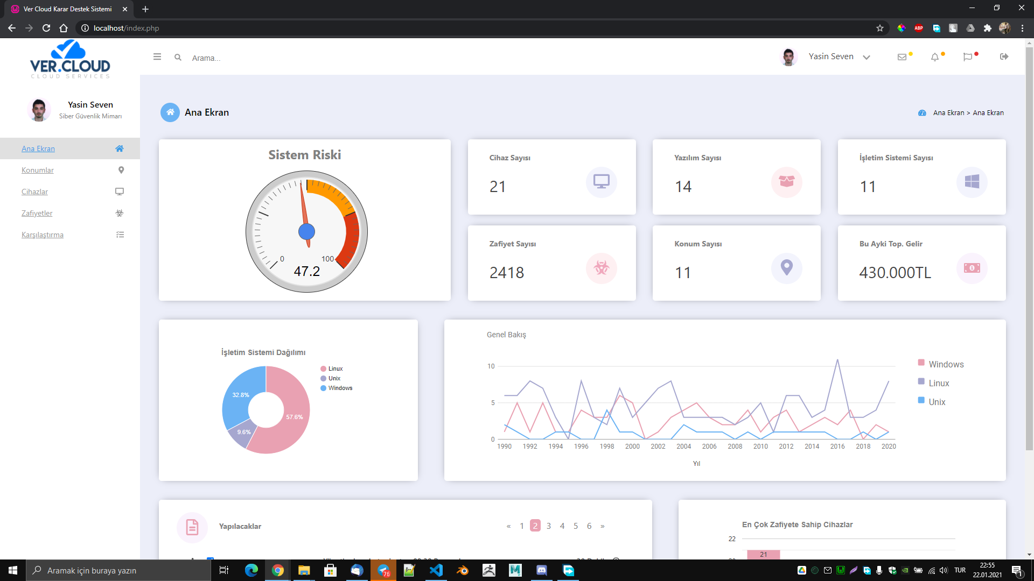
Ana Sayfa
Anasayfanın üst kısmında şirketin sahip olduğu ağ altyapısının özellikleri ve sistem hakkında genel risk bilgisi yer alır.

Slide 9
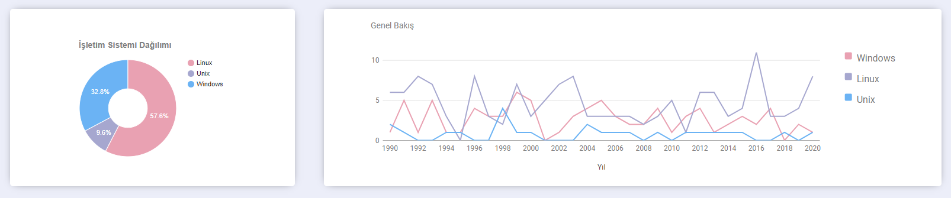
Altında ise ağ içindeki cihazların koşturdukları işletim sistemlerinin oranları ve bu işletim sistemlerinin yıllara göre yeni zafiyet sayıları yer alır.

Slide 10
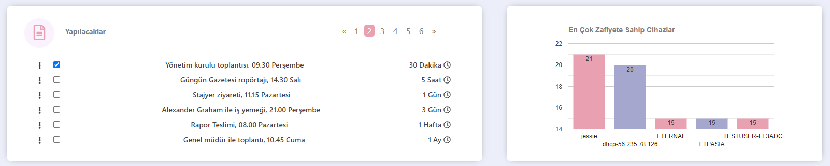
Bir altta ise kullanıcının notlar alabilmesi için bir yapılacaklar kısmı ve sağında ise sistemin en çok zafiyete sahip makinalarını görebileceği bir grafik bulunmakta.

Slide 11
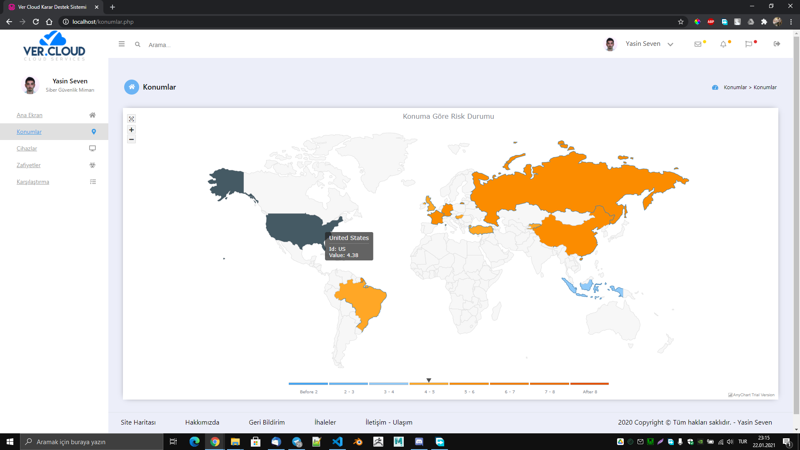
Konumlar
Karar vericiyi ikinci sayfada ağ altyapısının dünya üzerinde hangi ülkelerde cihazlara sahip olduğuna ve o ülkelerin risk değerleri hakkında bilgi alabileceği “Konumlar” sayfası karşılar.

Slide 12
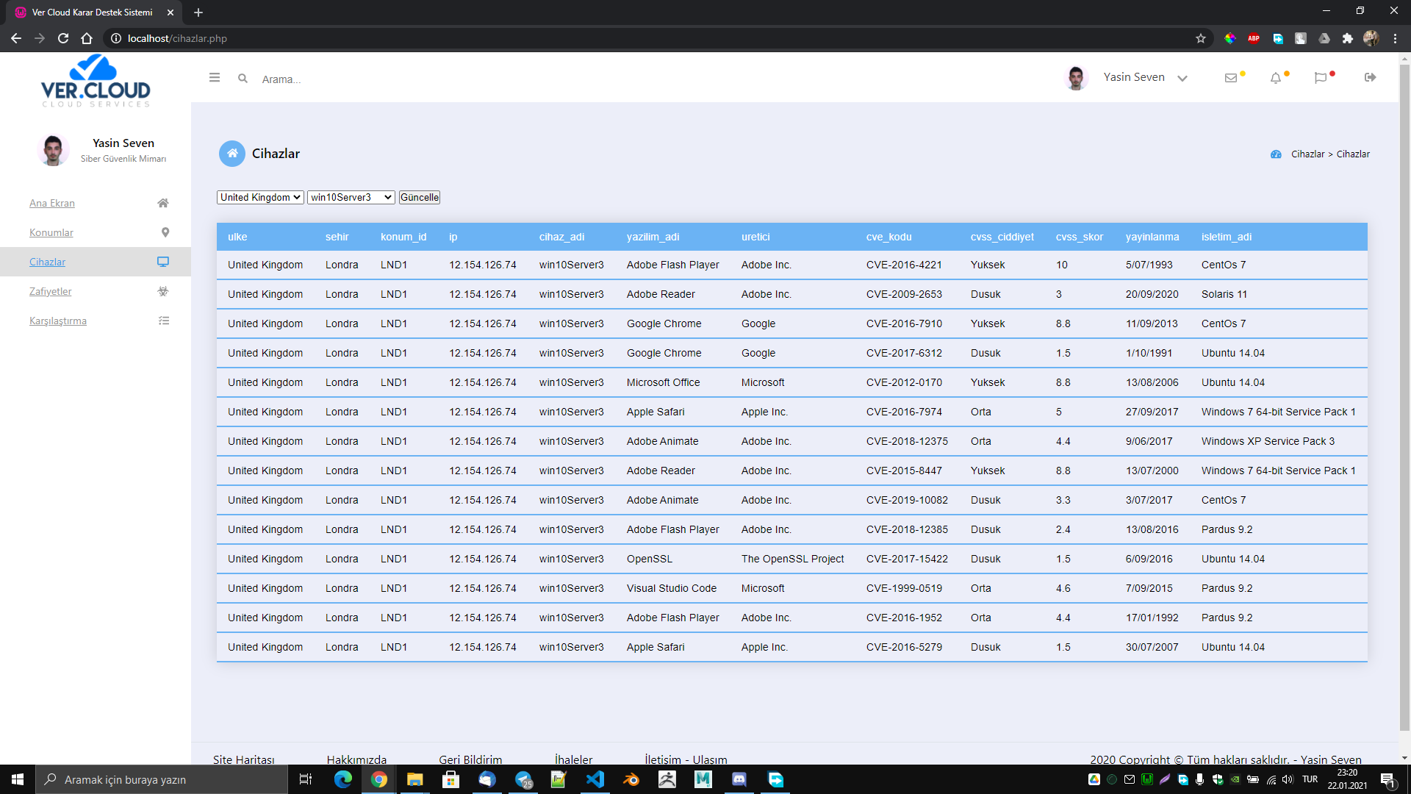
Cihazlar
Bir sonraki “Cihazlar” sayfasında karar verici sahip olunan tüm cihazları tüm bilgileriyle beraber tablo olarak görüntüleyebilir, dilerse bir önceki sayfadan sahip olduğu konum bilgileriyle belli bir cihazı seçerek o cihazın üzerinde koşan zafiyet, program ve işletim sistemlerini görebilir.

Slide 13
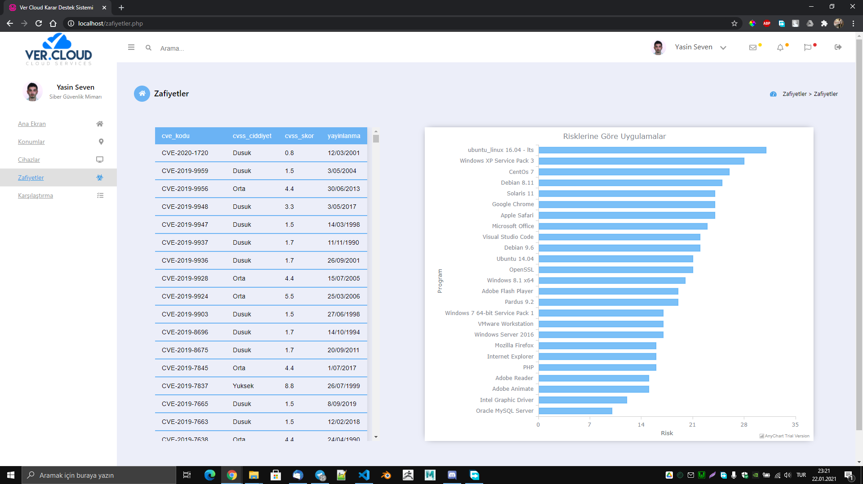
Zafiyetler
“Zafiyetler” sayfasında kullanıcı belli bir zafiyet kodu hakkında bilgileri bulabilir ve sayfanın sağ kısmında sistemdeki en riskli yazılımları sıralanmış şekilde görerek hangi yazılımları hangisine tercih edeceği hakkında fikir sahibi olabilir.

Slide 14
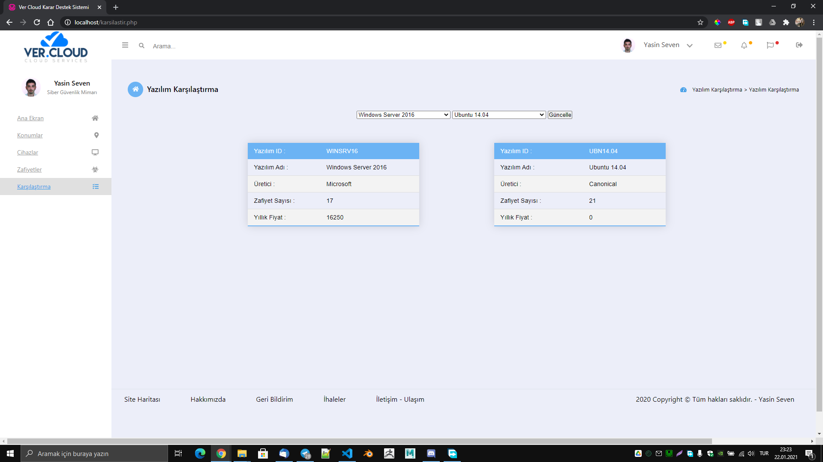
Karşılaştırma
“Karşılaştırma” ekranında ise karar verici önceki sayfalarda bilgi sahibi olduğu riskli konumlardaki riskli yazılımlar hakkında risk skoru ve fiyat karşılaştırması yaparak hangi yazılımı satın alacağına karar verebilir.

